Slide 1
组会汇报

Slide 2
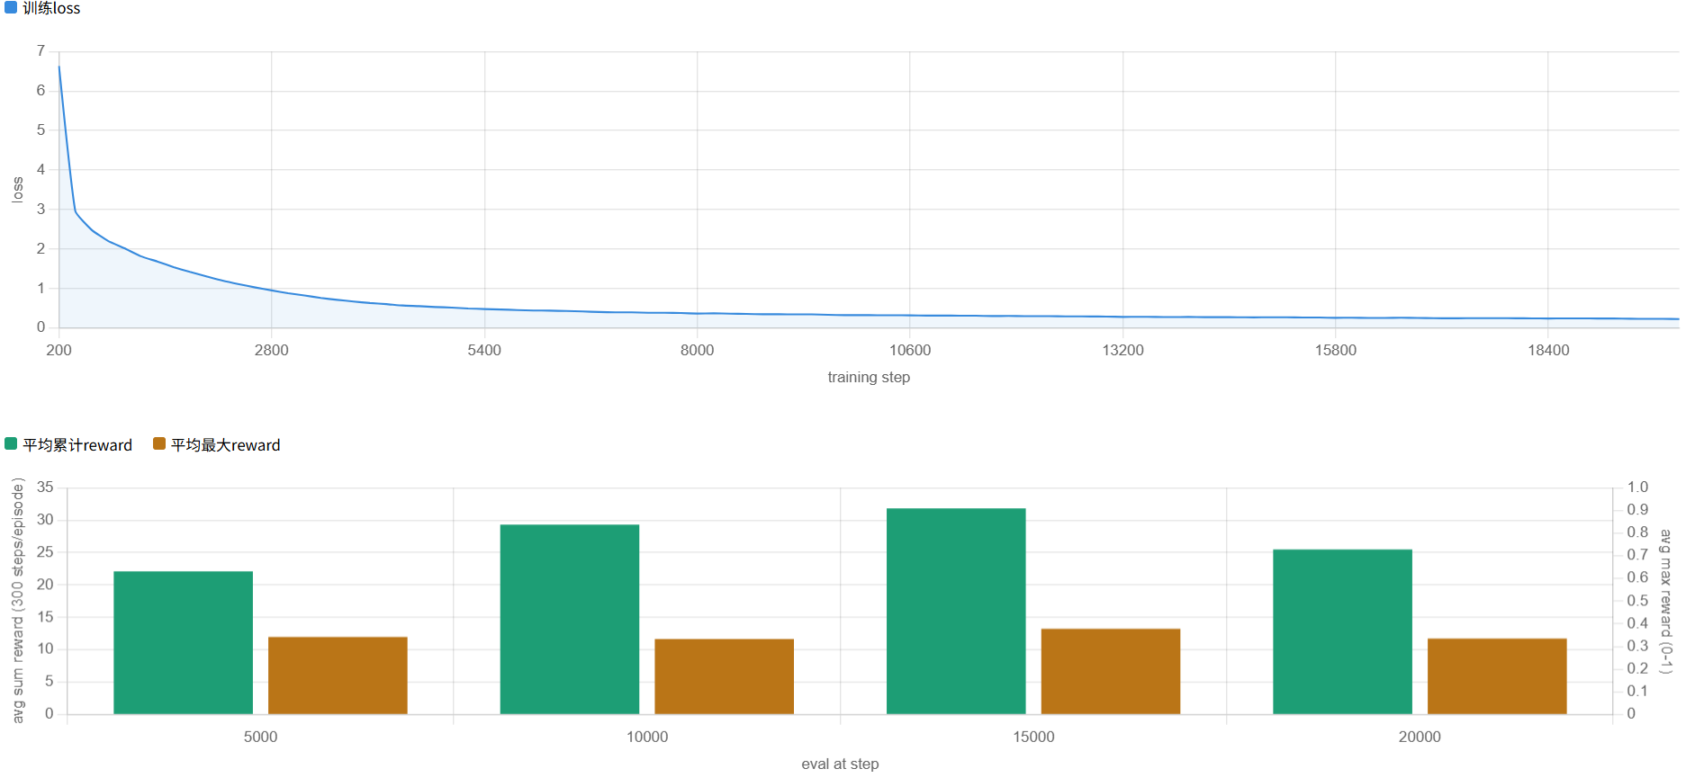
Act策略20000步训练测试
Loss在训练过程中持续收敛
平均累计奖励出现上下波动的趋势，并且处于一个较低的水平，说明模型还不稳定，无法真正完成任务。

Slide 3
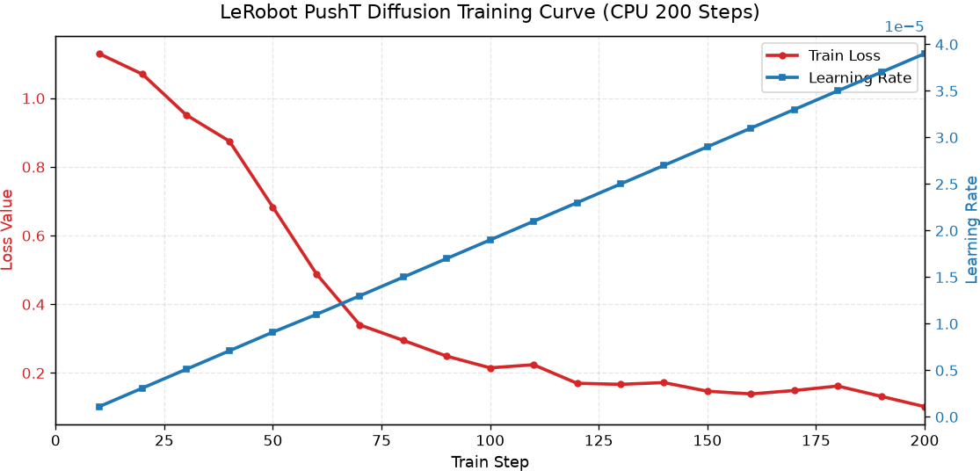
Defusion 策略测试结果
学习率持续走高—自适应优化器
Loss持续走低

Slide 4
Defusion Policy Comprehension
什么是Defusion policy：
它是借鉴DDPM的思想，通过生成一个纯噪声动作，进行迭代去噪生成动作的一种机器人策略。
DDPM全程为去噪扩散概率模型，它一开始处理的对象为图像生成。
对于DDPM对图像处理的结构图如下:
DDPM
马尔可夫链
前向过程
反向过程
传递

Slide 5


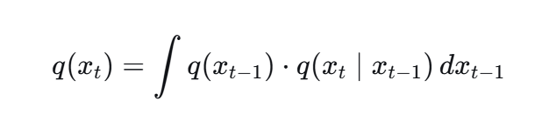
马尔可夫链
这个数学公式的核心特征就是无记忆性。
在实现这个马尔可夫链,我们有状态向量和状态转移矩阵。
状态向量:系统状态 状态转移矩阵(方阵):统计得到(人为或者程序)
正向过程的状态转移：
反向过程的状态转移：
正向过程噪声生成实例：

Slide 6
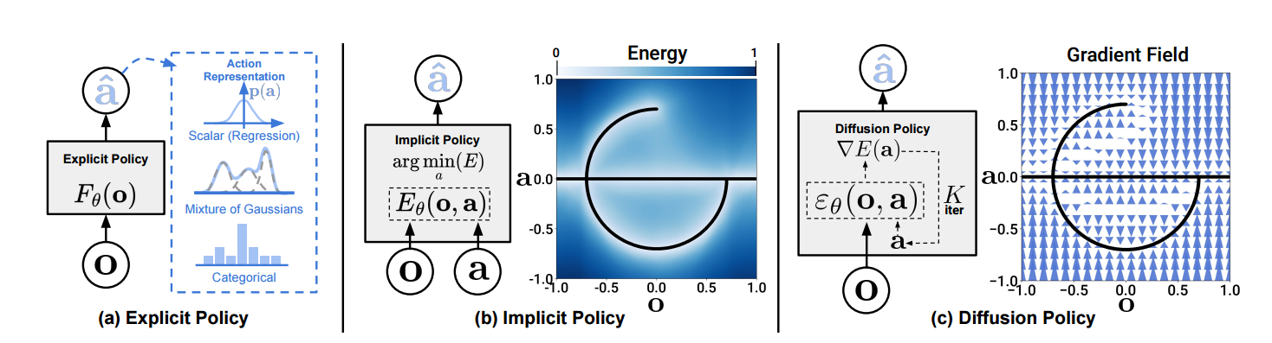
Defusion Policy
a. 显式策略，进行观测和动作分布的直接映射。
b. 隐式策略，引入了能量函数，通过能量函数来进行动作判定。
c. 扩散策略，通过进行噪声预测来进行迭代去噪。
进行函数采样
a_t = mu(s_t) + sigma(s_t) * epsilon
epsilon ~ N(0, I)
输出分布参数mu(s_t), sigma(s_t)
将参数输入分布函数
观测o_t/状态s_t
对输入进行编码
对编码的输入进行推理
多步采样/去噪/优化
动作序列

Slide 7
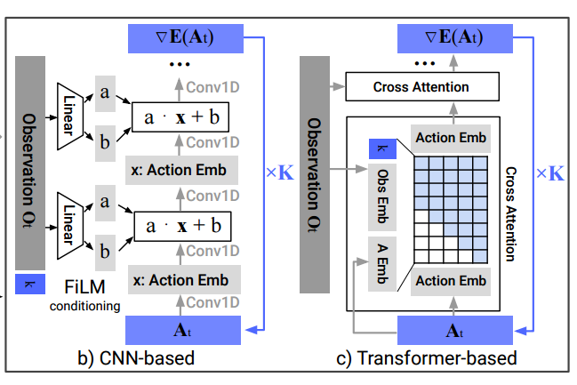
两种结构各有千秋
CNN_based：局部提取，数据量小。
Transformer_based: 长时序依赖，信息融合。

